Slide 1




Toelichting estafette
Informatie-avond D1550
25 april 2023
Title Page Option

Slide 2
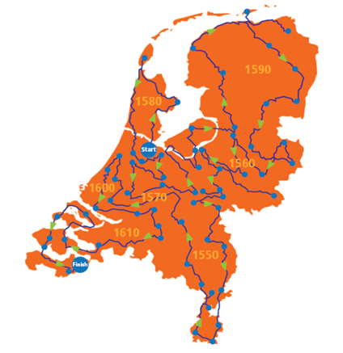
100 JAAR ROTARY NL IN ONS DISTRICT
Van 20 augustus tot 14 oktober is de estafette bij ons
Welke kansen biedt dit voor mijn club?
Welke mogelijkheden zijn er?
Inspiratie uit eerste ervaringen

Slide 3

AANLEIDING EN DOEL
Twee 100-jarige clubs in 2023: RC Amsterdam en RC Utrecht
Geen elite feestje maar viering in heel Nederland
Verbinden van alle ruim 500 clubs
Rotary breed profileren als People of Action
Een emissieloze estafette die alle districten en clubs verbindt

Slide 4
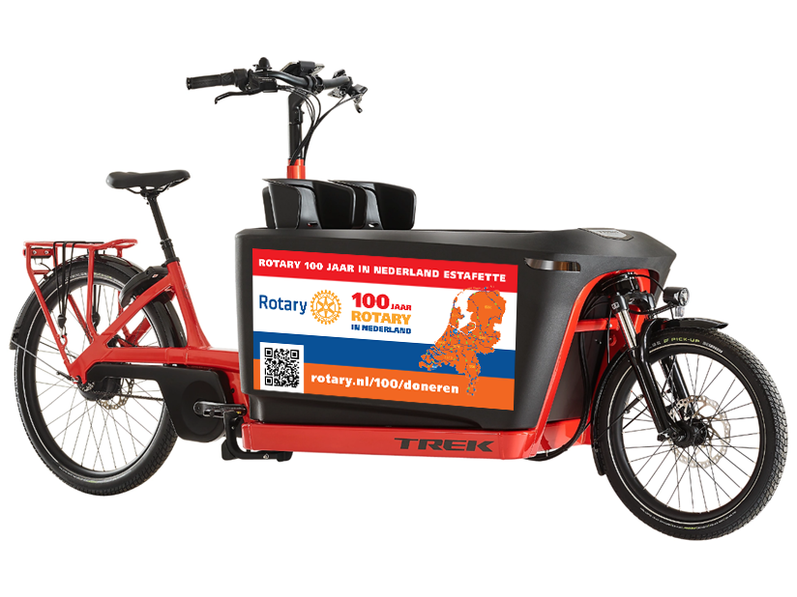
VERBINDING
Centraal: Rotary Foundation, 7 focusgebieden
Iedere club doet mee om het “stokje” over te dragen
Van club locatie naar club locatie (500 clubs) – 5.000 kilometer, van district naar district, route uitgezet door Rotaract
TREKbikes: elektrische bakfiets én een elektrische fiets
De volledige route met data per district/regio/club zie www.rotary.nl/100/
Per district is er een districtscoördinator voor route en logistiek
En per club een aanspreekpunt

Slide 5
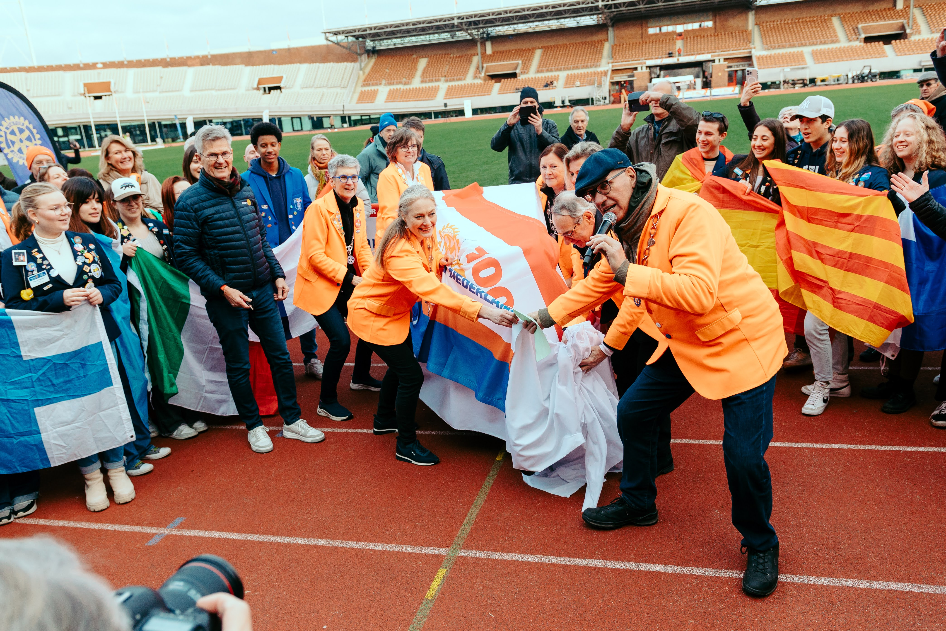
START 28 JAN - OLYMPISCH STADION
In het Olympisch Stadion start van de 100 jaar estafette, foodtrucks, mini Rotary Festival, Rotary IMAGINE Parade, speciale gast Holger Knaack (Rotary International President 2020-2021, Trustee TRF)
Optocht van Olympisch Stadion naar ITA (Stadschouwburg)
Overdracht estafette-schop aan RC Amsterdam
Jong en oud, Rotarian, niet Rotarian, Interact, Rotaractors aanwezig, 1.000 deelnemers

Slide 6

PLANNING ESTAFETTE
Start zaterdag 28 januari 2023 in Amsterdam
D 1580 Noord Holland - 28 januari (Amsterdam) – 8 maart 2023
  Preventie en behandeling van ziekten
D 1570 Midden Nederland - 8 maart tot 16 april 2023
  Basisonderwijs en alfabetisering
D 1590 Noord Nederland - 22 april – 8 juli 2023
  Water, sanitatie en hygiene
D 1560 Oost Nederland - 8 juli – 20 augustus 2023
  Gezondheid van moeder en kind
D 1550 Zuid-Oost Nederland - 20 augustus – 14 oktober 2023
  Economische en sociale ontwikkeling
D 1600 Zuid Holland - 14 oktober – 5 november 2023
  Vrede en conflictbeheersing
D 1610 Zuid-West Nederland - 11 november – 15 december 2023
  Leefmilieu

Slide 7
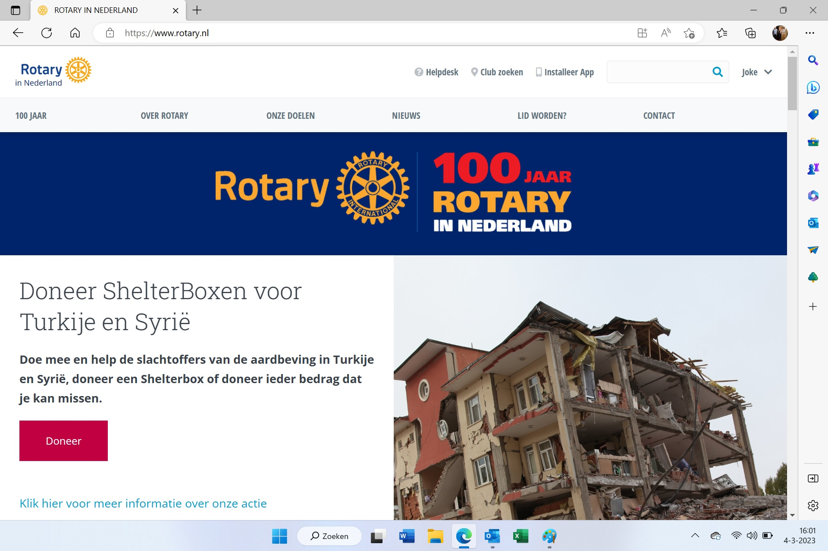
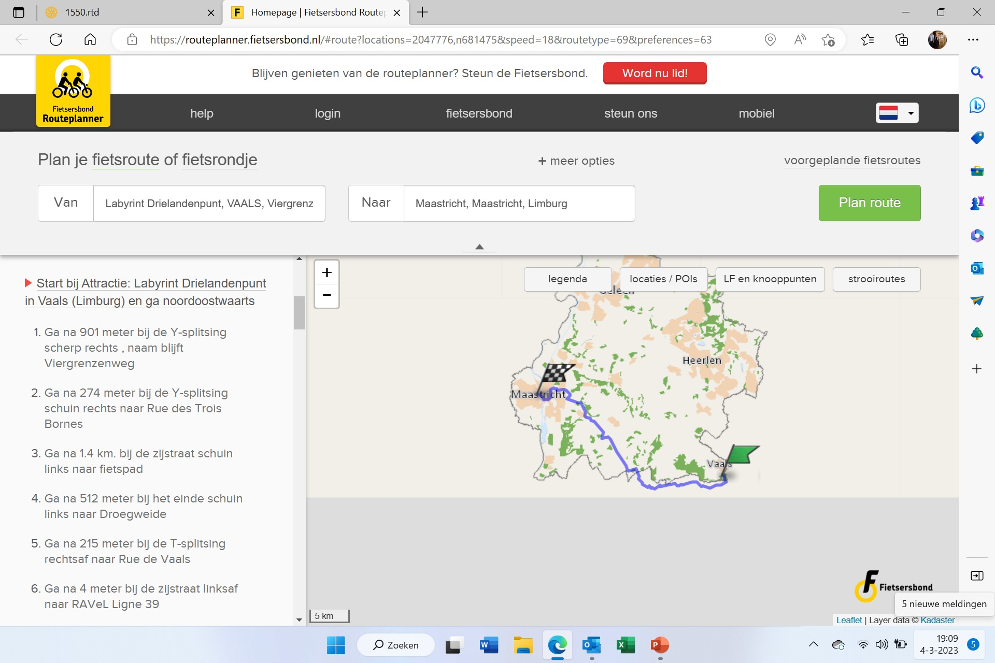
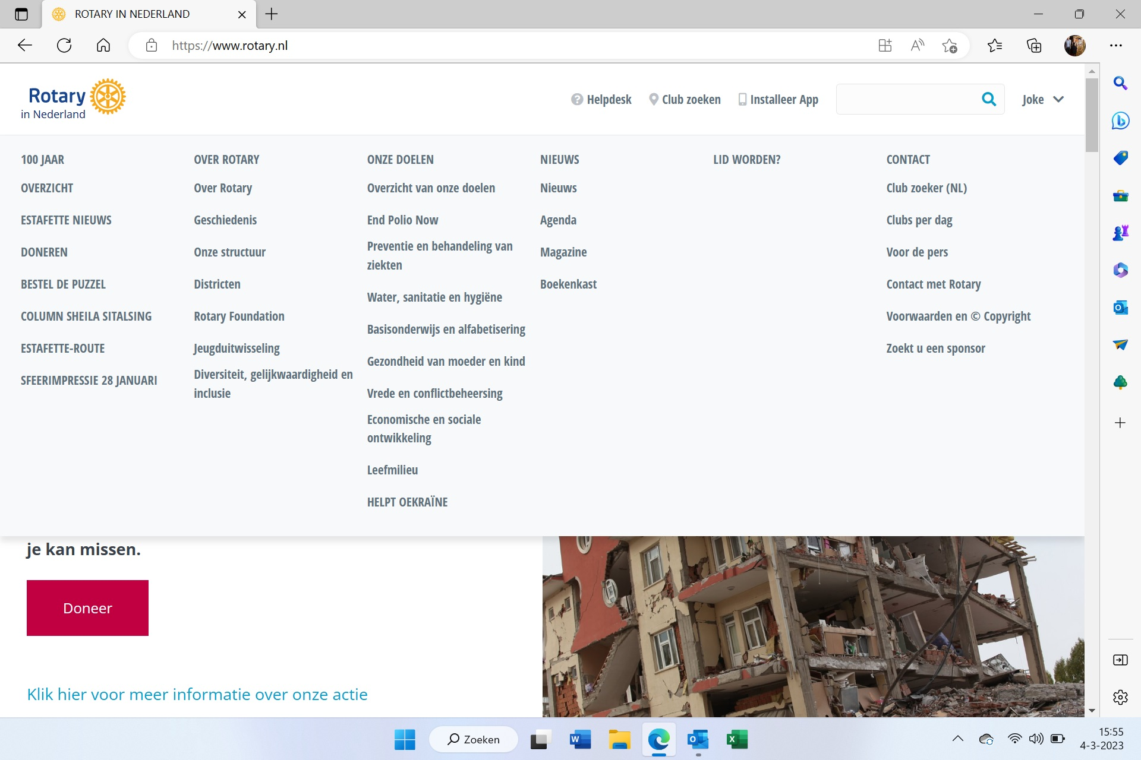
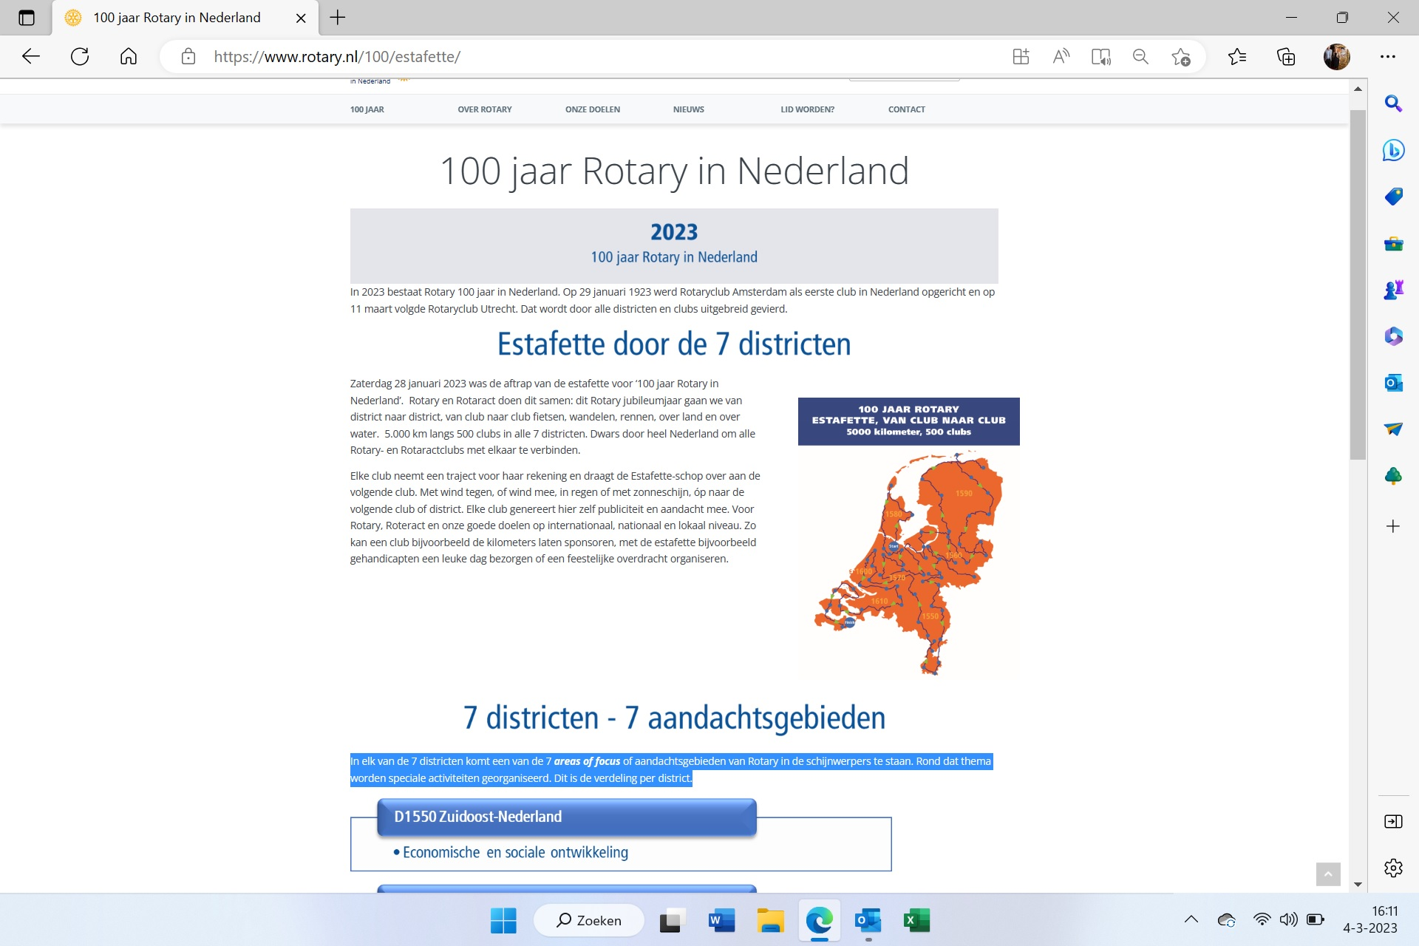
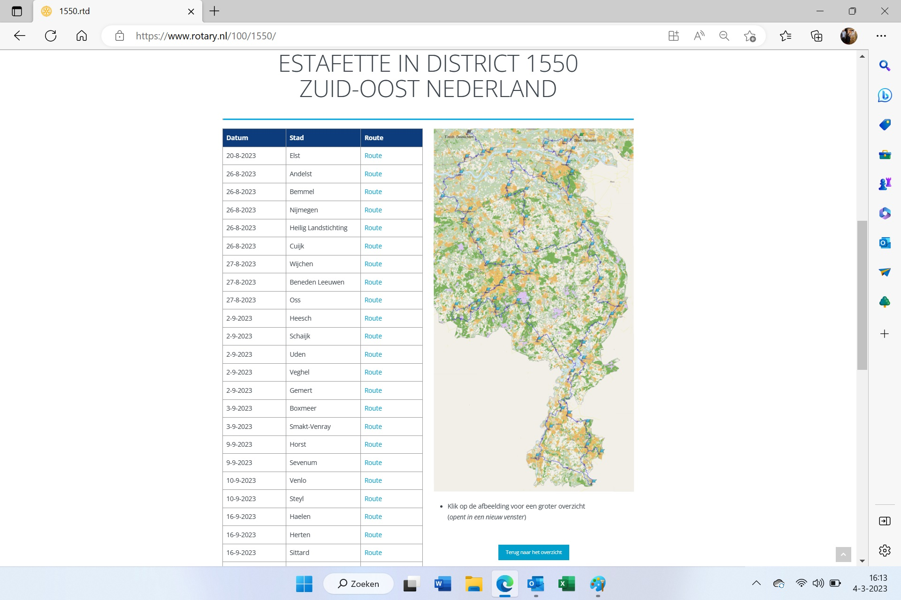
DE ROUTE: WWW.ROTARY.NL

Slide 8
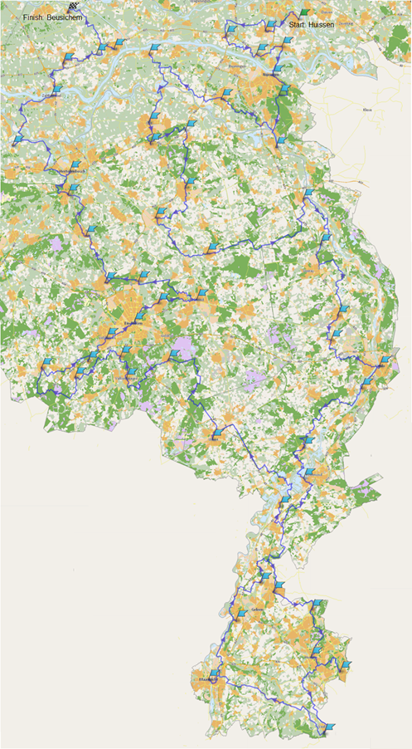
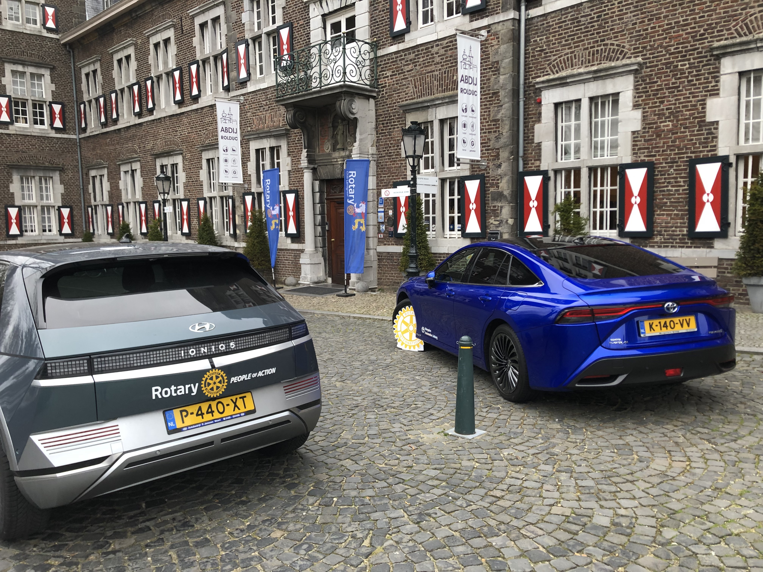
ORGANISATIE
Volgorde clubs ligt vast (gepland in weekend)
Bakfiets+ vanuit D1560 20 aug Huissen > Elst
Alle andere materialen vooraf naar coördinator gestuurd
Guido doet overal in D1550 mee
Algemene coördinatie: Guido en Joke
Per regio: AG
Per club: aanspreekpunt
17 sept: Drielandenpunt
Overdracht naar D1600 14 okt Culemborg > Rotterdam

Slide 9
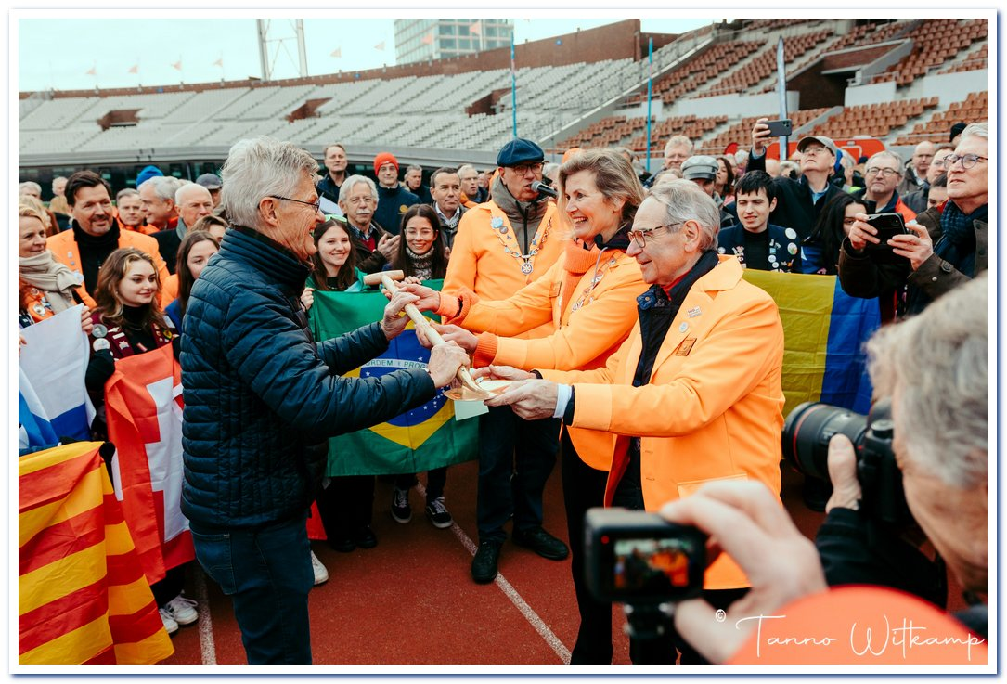
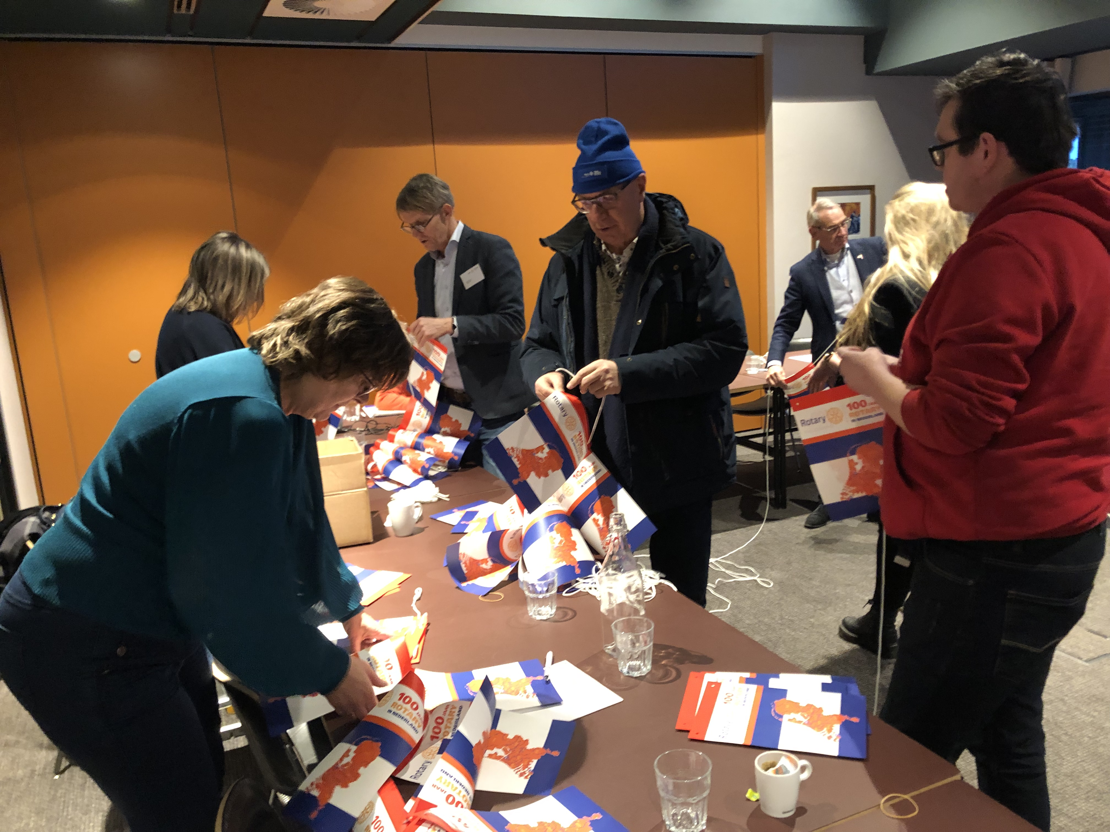


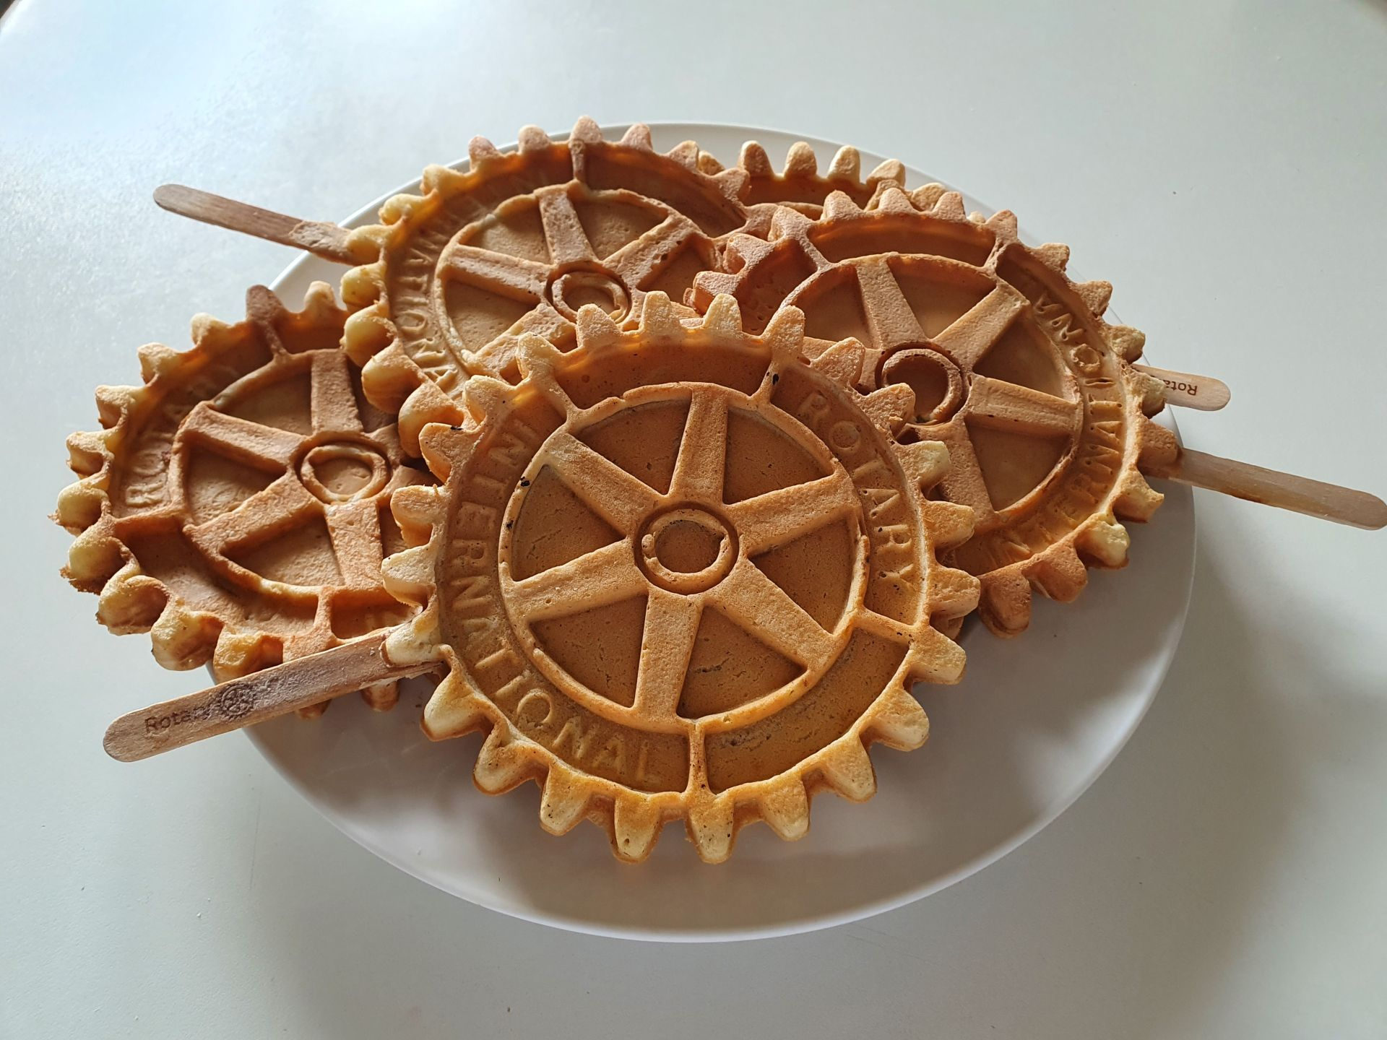
WAT ZIT ER IN DE BAKFIETS?
Promotiemateriaal
  Vlaggen, beachvlag, dranghekdoeken, vlaggenlijn, banner
  Hesjes
  Infoboekjes
  Kaarten met quotes
  Jubileum magazine
Merchandise (betalen via QR)
  puzzels
  mutsen
  pins
  regenponcho’s
Geluidsapparatuur
Gouden estafette-schop
NB er is ook een extra elektrische fiets

Slide 10

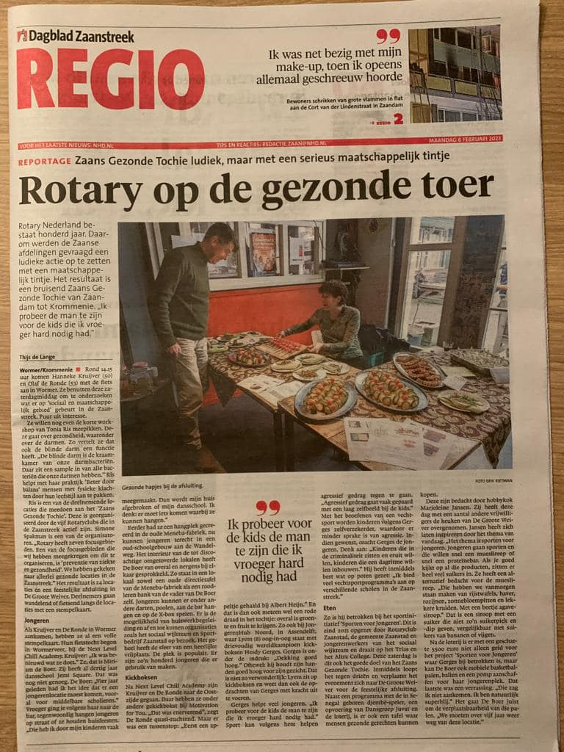
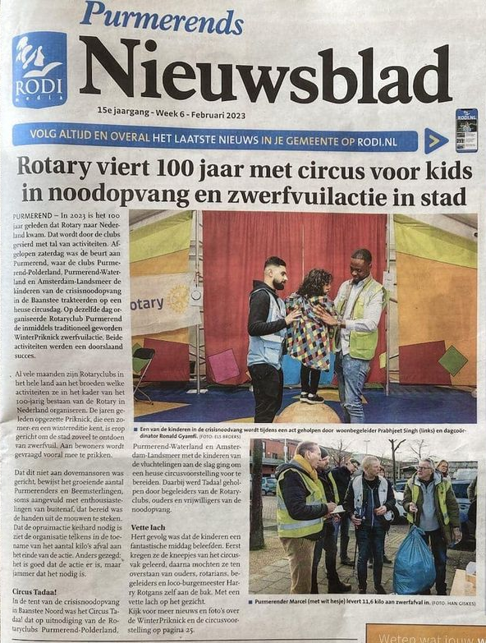
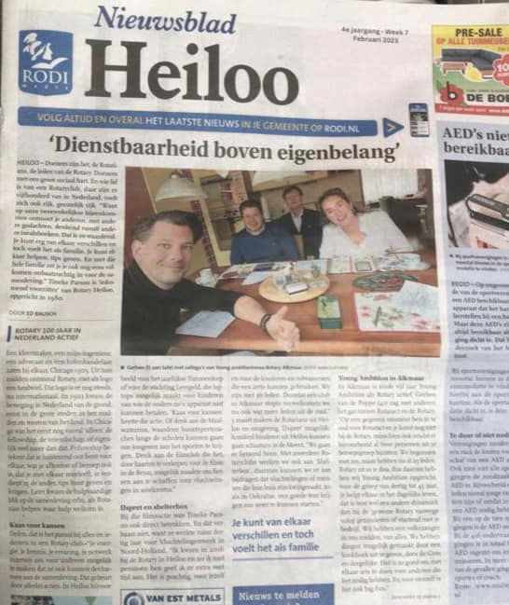
PR
Veel formats beschikbaar via www.rotary.nl/100
Zelf lokale media benaderen
www.huisaanhuis.nu
  In Limburg: Via van Mediahuis Limburg
Info o.a. flyers om onderweg uit te delen
Sociale media

Slide 11
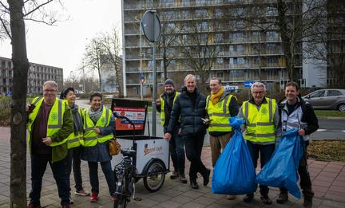
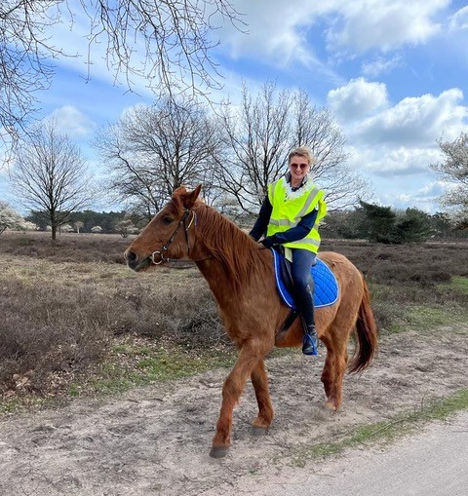
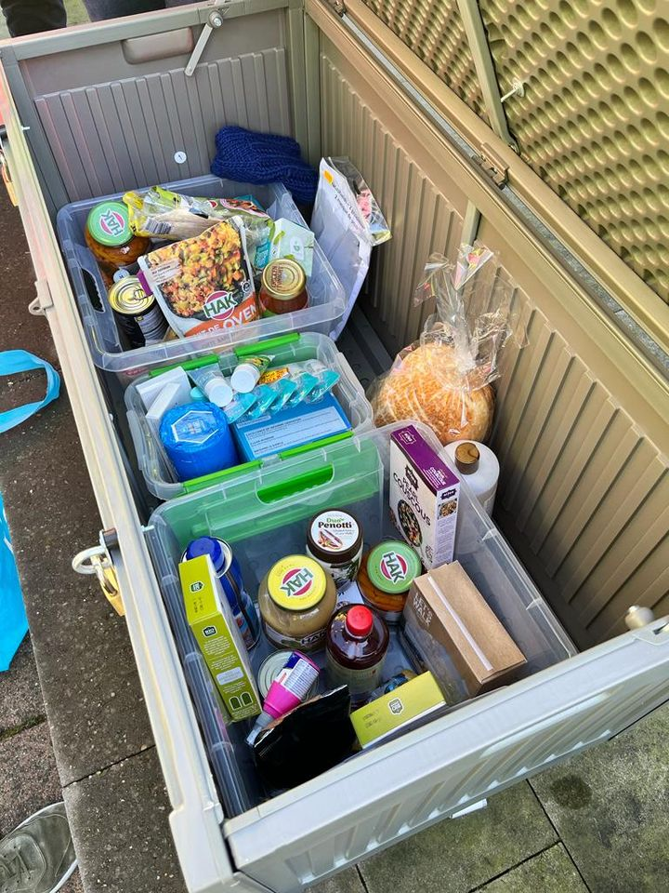
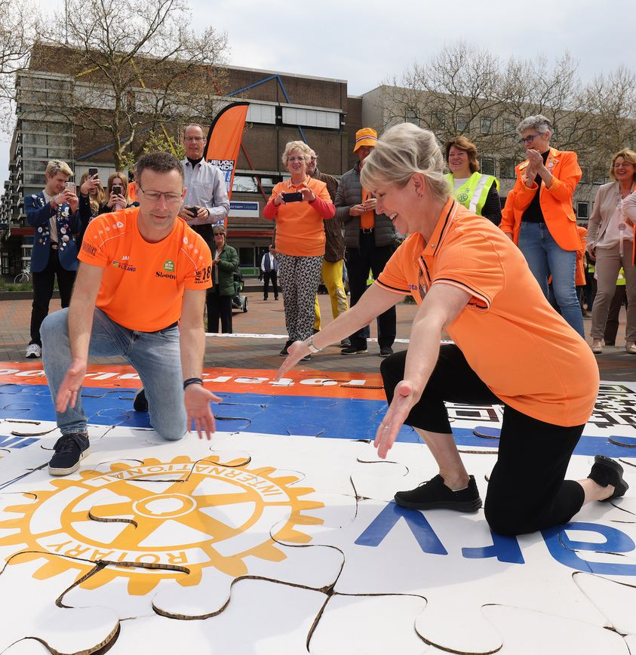
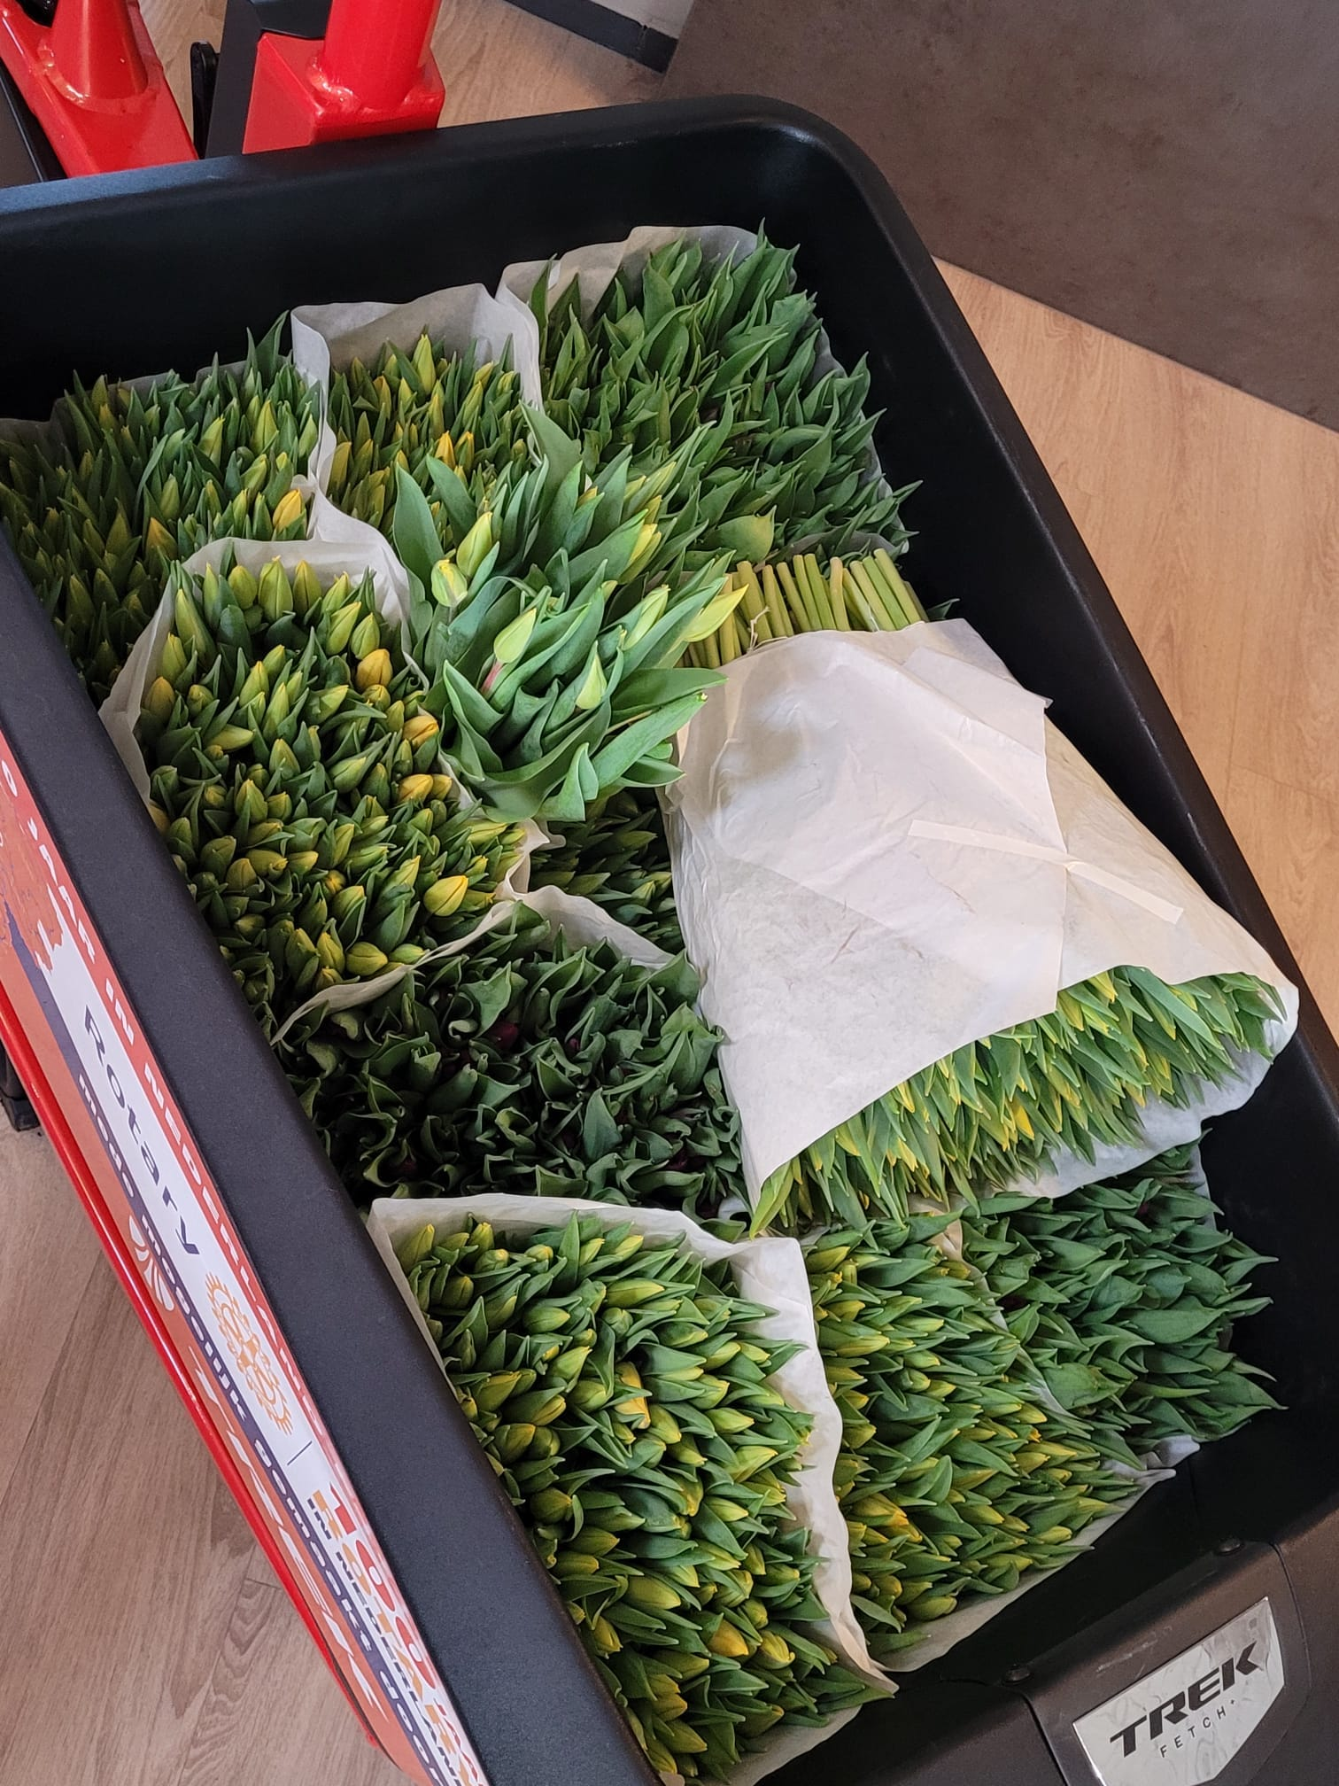
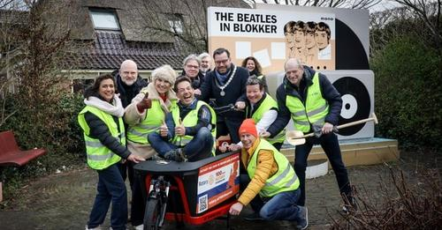
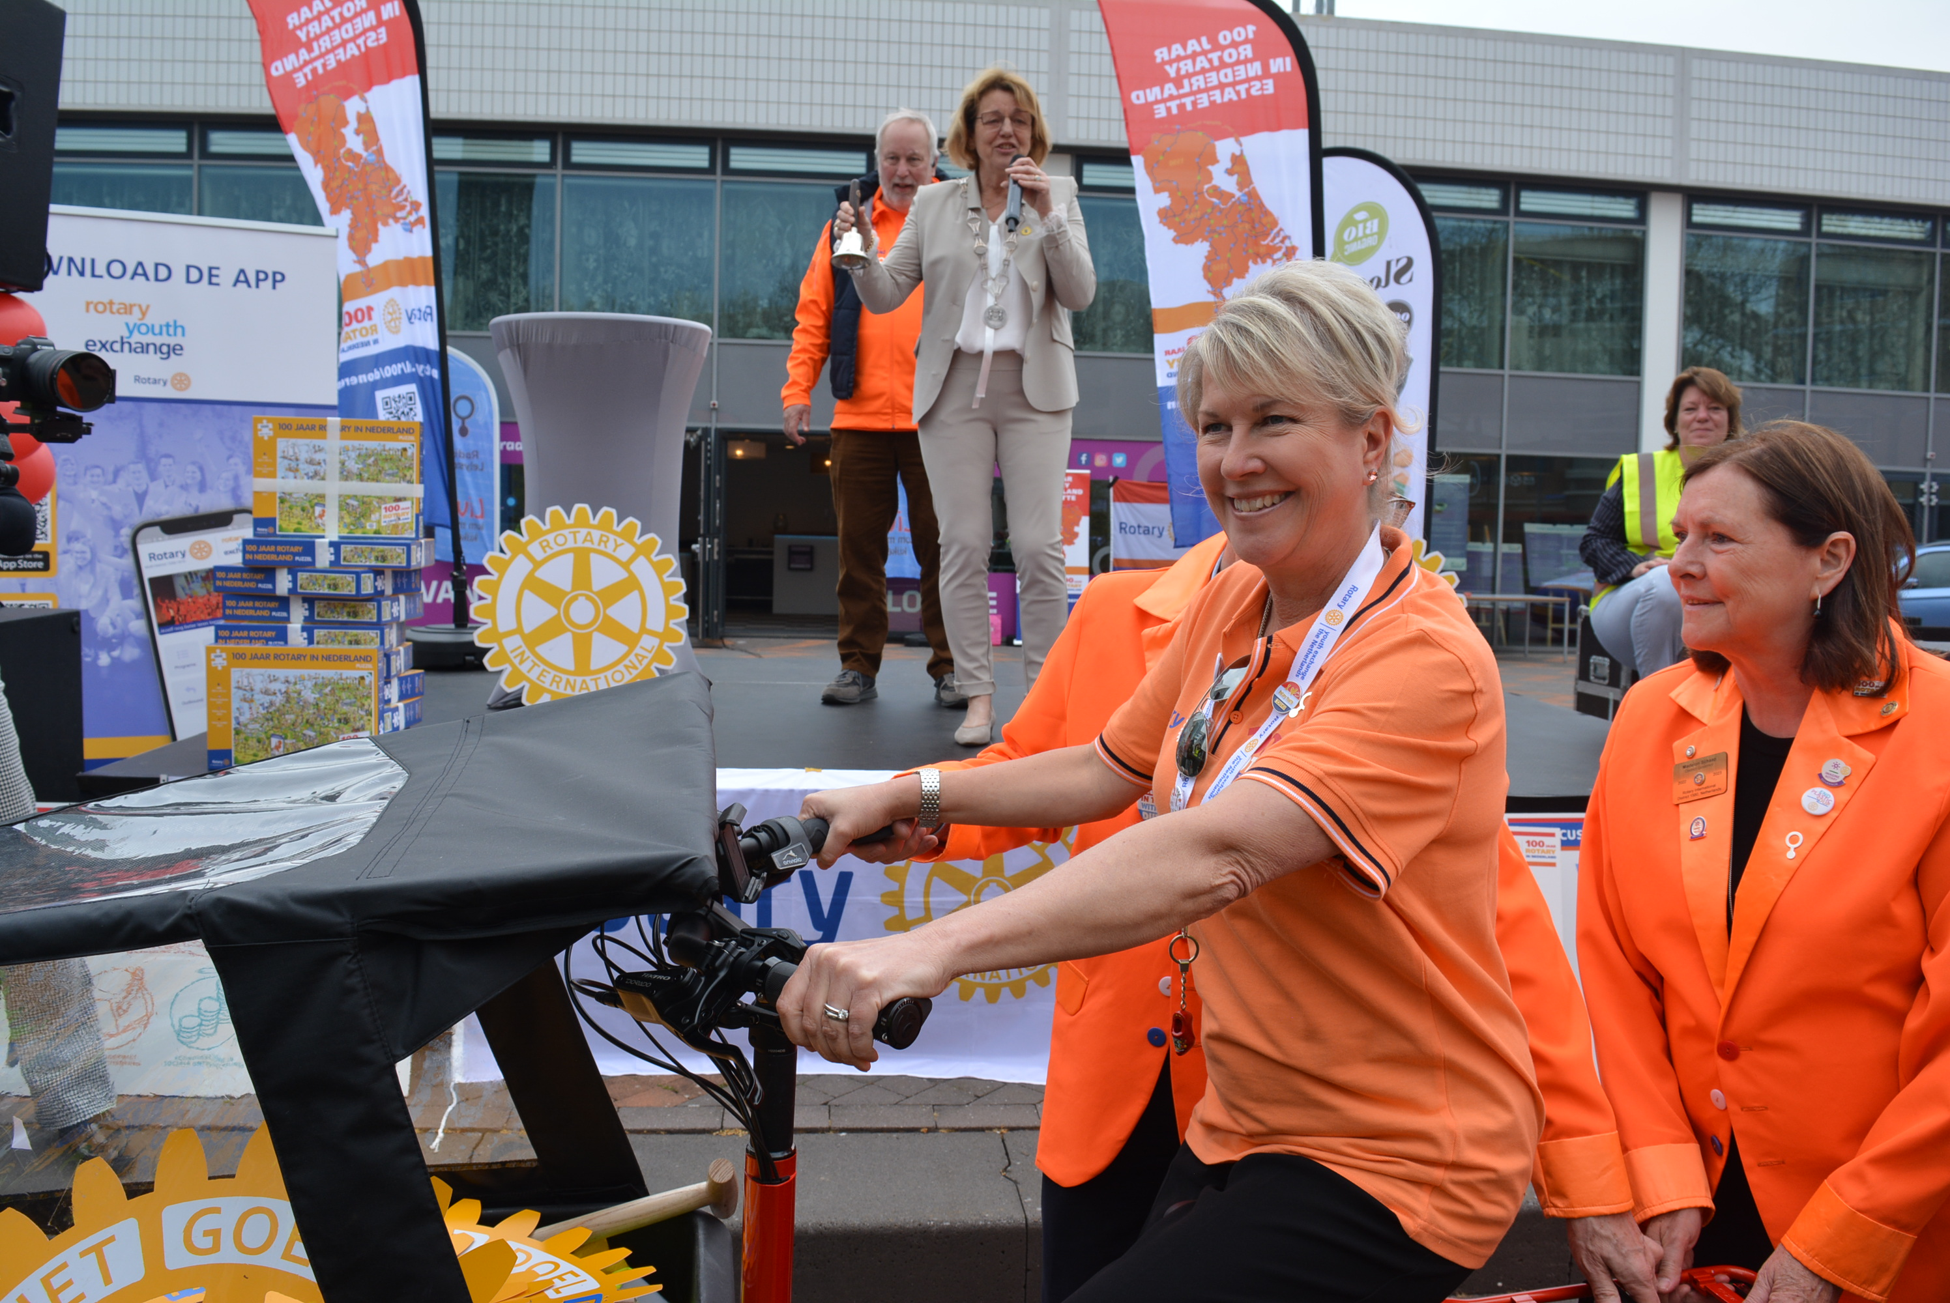
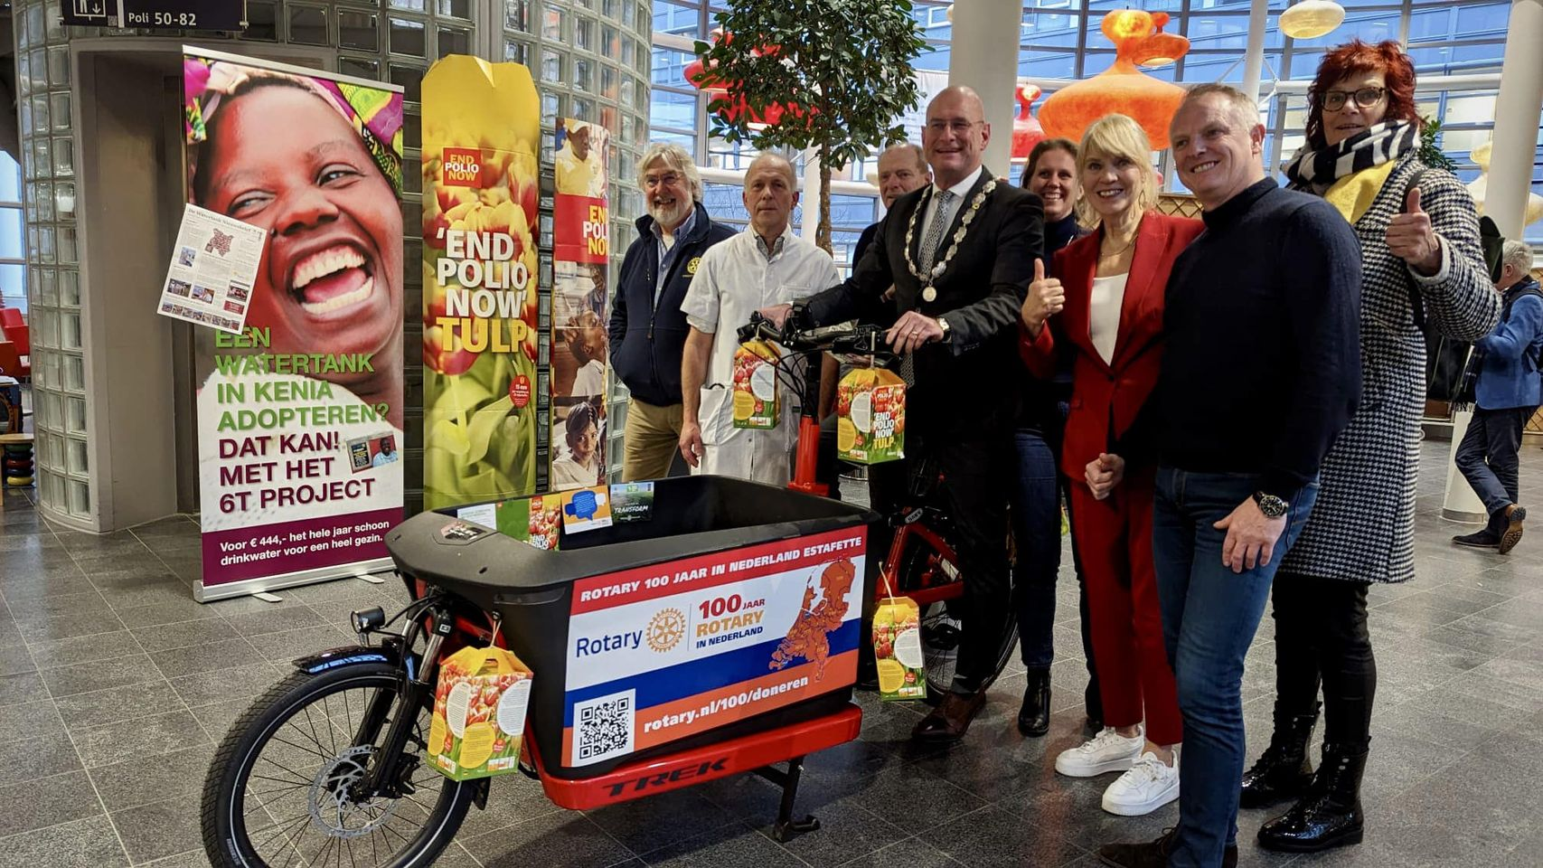
EERSTE ERVARINGEN

Slide 12
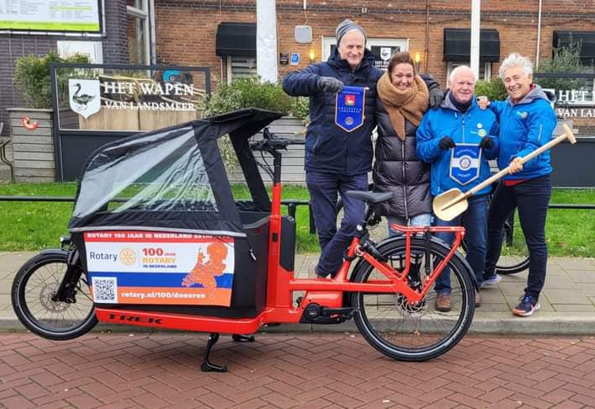
TIPS
Organiseer iets dat past bij jouw club
Zorg dat de timing en aansluiting kloppen
Betrek Rotaract / Interact
Maak een App-groep
Zorg dat de accu’s zijn opgeladen
Stal de bakfiets door de week op een openbare (of veilige) plaats
Lees vooraf de gebruiksaanwijzingen (bakfiets, geluid)
Laat kilometers sponsoren
€ 1.000,- + voor een goed clubproject met thema economische en sociale ontwikkeling (DisCon)
D1550 € 500,- voor mooiste foto (posten op socials met @100jaarRotaryinNederland en/of #100jaarRotaryNL)
Maak IMPACT en wees echte People of Action
Maak er een feestje van!

Slide 13

EN DAN?
December 2023 afsluiting in Zeeland
Planten speel- en voedselbos
  Middelen: opbrengst puzzel (ook leuke attentie voor sprekers)
Stokje overdragen aan België

Slide 14
Vragen?

